Slide 1
Medicina de precisão em Cardiologia: diagnóstico, estratificação de risco e melhor manejo clínico
Lucas Vieira Lacerda Pires
Laboratório de Genética e Cardiologia Molecular
InCor - HCFMUSP

Slide 2
Declaração de Conflito de Interesse
Dr. Lucas Pires afirma não ter conflito de interesse a declarar
Exigência da RDC Nº 96/08 da ANVISA

Slide 3
Sumário
Medicina de Precisão
Contextualização
Morte Súbita Cardíaca
Autópsia Molecular
BR - CardioGen: Registro de Cardiopatias Genéticas
Visão geral – óbitos
Take home messanges

Slide 4
https://www.genome.gov/human-genome-project

Slide 6
Medicina de Precisão
Medicina pela Média vs. Medicina individualizada
(1 mês de tratamento co iECA, tiazídicos e beta-bloqueadores)
Citterio L et al, 2011

Slide 7
Medicina de Precisão
Medicina de Precisão
Abordagem clínica inovadora
Aglomeração de vasta quantidade de informações do paciente (dados genéticos, moleculares, fisiológicos, ambientais, imagem, etc)
Diagnóstico e tratamento mais individualizados e precisos
Medicina
pela média
Medicina individualizada
One size really does fit it all?
Giugni FR, Krieger JE. Precision Medicine in Cardiomyopathies. ABC Heart Fail Cardiomyop 2023;3(1):e20230026.

Slide 8
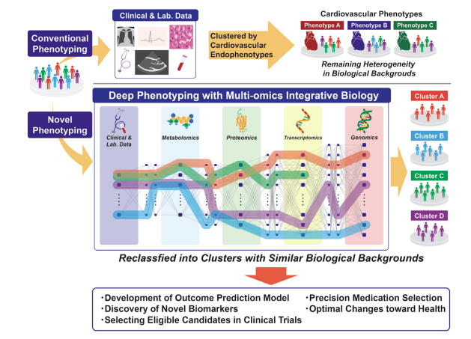
Medicina de Precisão
Nagai, T., Nakao, M., & Anzai, T. (2021). Risk Stratification Towards Precision Medicine in Heart Failure. Current Progress and Future Perspectives. Circulation journal

Slide 9
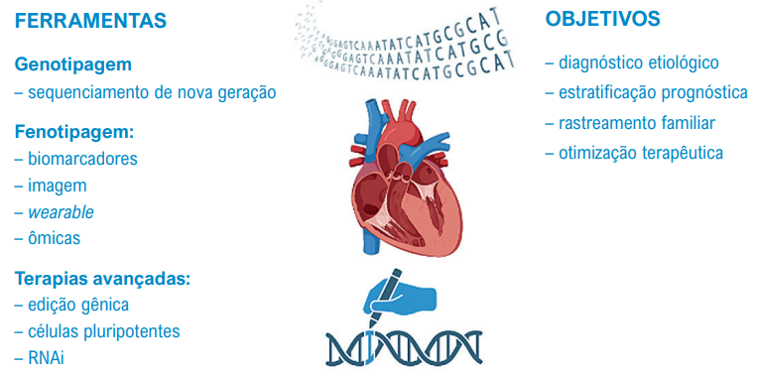
Medicina de Precisão
Giugni FR, Krieger JE. Precision Medicine in Cardiomyopathies. ABC Heart Fail Cardiomyop 2023;3(1):e20230026.

Slide 10
Contextualização
Doenças Cardiovasculares seguem liderando as causas de morte no mundo
Aproximadamente 356,000 de casos morte súbita cardíaca por ano nos EUA
90% dos casos são fatais
Cerca de 2 milhões de casos reportados por ano, ao redor do mundo.
Causas
Cardiomiopatias: dilatada, hipertrófica, arritmogênica.
miocardite
dissecção de aorta
morte súbita cardíaca inexplicada: arritmias cardíacas.
(Yow AG et al. Sudden Cardiac Death. In: StatPearls. Treasure Island (FL): StatPearls Publishing; 2024 Jan; AHA, 2022; WHO, 2024)

Slide 11
Contextualização
Morte súbita: evento não traumático, inesperado e fatal ocorrendo em 1 hora do início dos sintomas em um indivíduo aparentemente saudável. Se a morte não é presenciada, a definição se aplica quando a vítima estava em bom estado de saúde 24 horas antes do evento.
Morte súbita cardíaca: termo usado quando, além da morte súbita, uma condição cardíaca congênita ou adquirida e potencialmente fatal é previamente conhecida ou identificada através de autópsia, e nenhuma causa de óbito extra-cardíaca pode ser identificada.
(Yow AG et al. Sudden Cardiac Death. In: StatPearls. Treasure Island (FL): StatPearls Publishing; 2024 Jan; AHA, 2022; WHO, 2024)

Slide 12
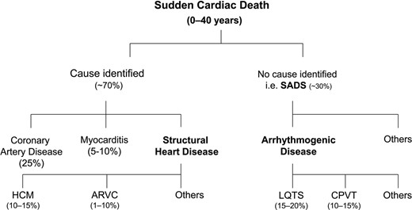
Contextualização
Revisão de
6 Papers
n=1.636
Revisão de causas de MSC em jovens
Semsarian C, et al. Sudden cardiac death in the young: the molecular autopsy and a practical approach to surviving relatives, European Heart Journal

Slide 13
Contextualização
Autópsia Molecular: DNA post mortem isolado de amostra sanguínea ou de tecido da vítima.
NGS – WES ou Painel (cardiopatias arritmogênicas, síndrome de Brugada, síndrome do QT longo e taquicardia ventricular polimórfica catecolaminérgica)
Positividade chega até 34%
WES X Painel: A utilização de um exame mais amplo tende a aumentar a positividade, cobrindo variantes relacionadas a outras cardiopatias que também podem se manifestar com arritmias
Semsarian C, et al. Sudden cardiac death in the young: the molecular autopsy and a practical approach to surviving relatives, European Heart Journal

Slide 14
Contextualização
Avaliação familiar: O rastreio genético em familiares de pacientes com MS apresenta positividade de 39%
Implicações: Grande utilidade na estratégia de prevenção de morte súbita nos familiares. O diagnóstico preciso permite tratamentos específicos e avaliação individualizada para estratégias de prevenção de MS

Slide 15
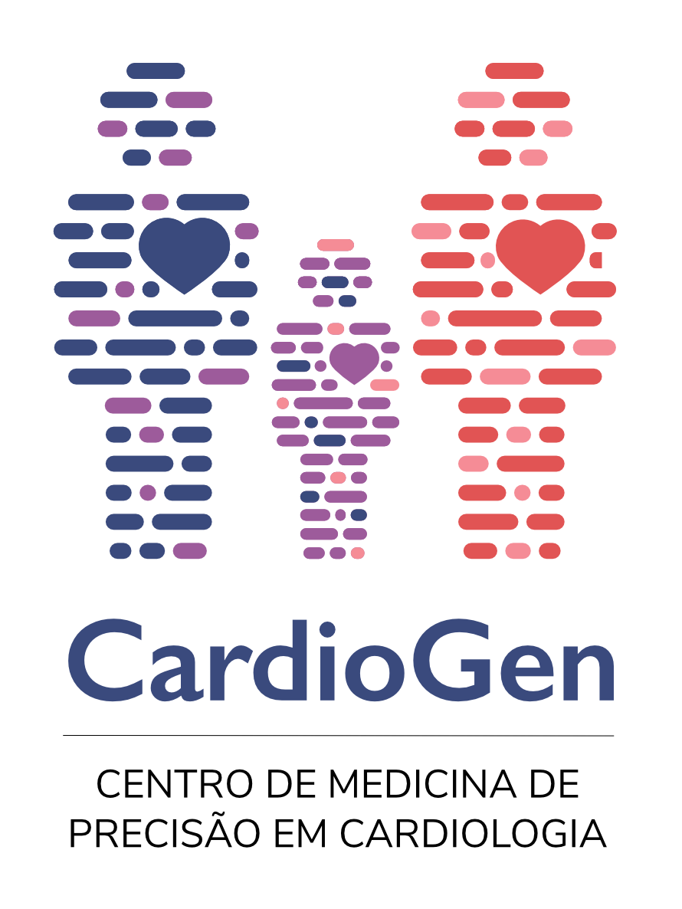
BR - CardioGen
Centro de Medicina de Precisão em Cardiologia
Equipe multidisciplinar
Geneticistas
Cardiologistas
Ecocardiografistas
Bioinformatas
Biólogos
Biomédicos
Registro multicêntrico de doenças cardíacas genéticas
n=3872 pacientes incluídos
n=3075 resultados de sequenciamento
n=1685 familiares segregados
Unpublished data - CardioGen

Slide 16
BR - CardioGen
Caso Índice
Consulta Pré-teste
Avaliação de Critérios de Inclusão e heredograma
Aconselhamento pré-teste
Coleta de DNA para sequenciamento
Sequenciamento
WES ou WGS
Análise de sequenciamento
Classificação de Variantes por time de Geneticistas
Elaboração de Relatório Médico
Revisão de prontuário
Correlação genótipo-fenótipo
Aconselhamento Genético pós-teste
Entrega de resultado
Identificação de familiares em risco (se aplicável)
Consulta Pós-teste
Segregação clínica e molecular de familiares

Slide 17
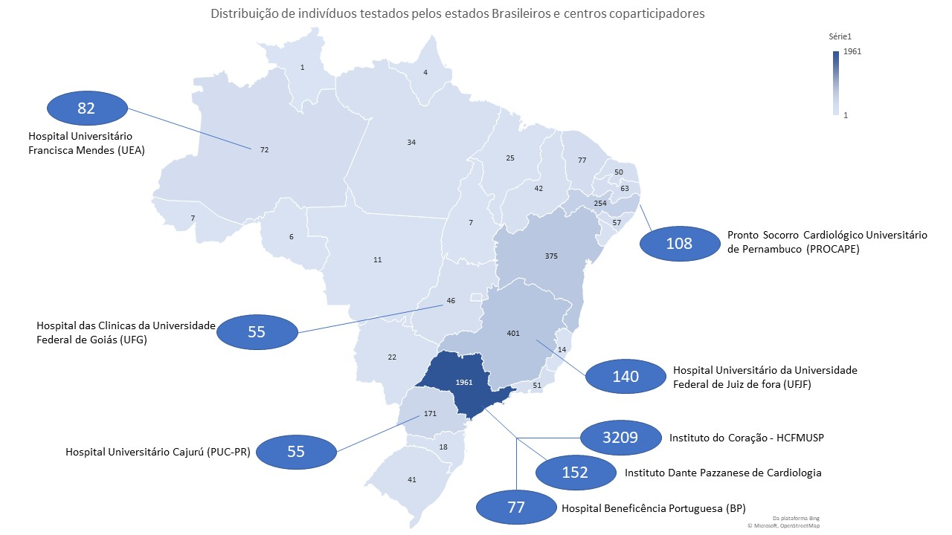
BR- CardioGen
Unpublished data -
CardioGen

Slide 18
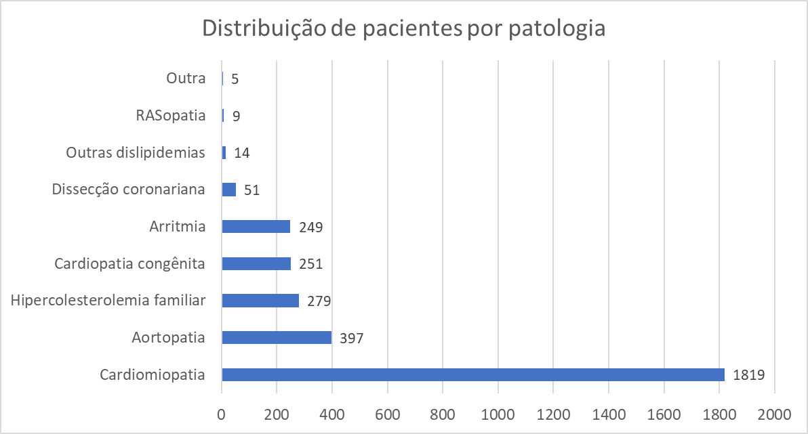
BR - CardioGen
n = 3075
Unpublished data - CardioGen

Slide 19
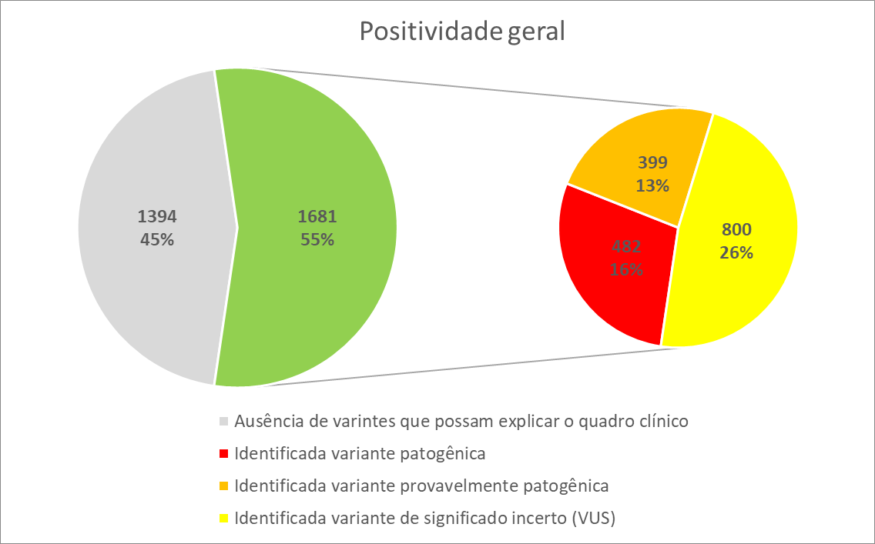
BR - CardioGen
n = 3075
Positividade = 29%
Unpublished data - CardioGen

Slide 20
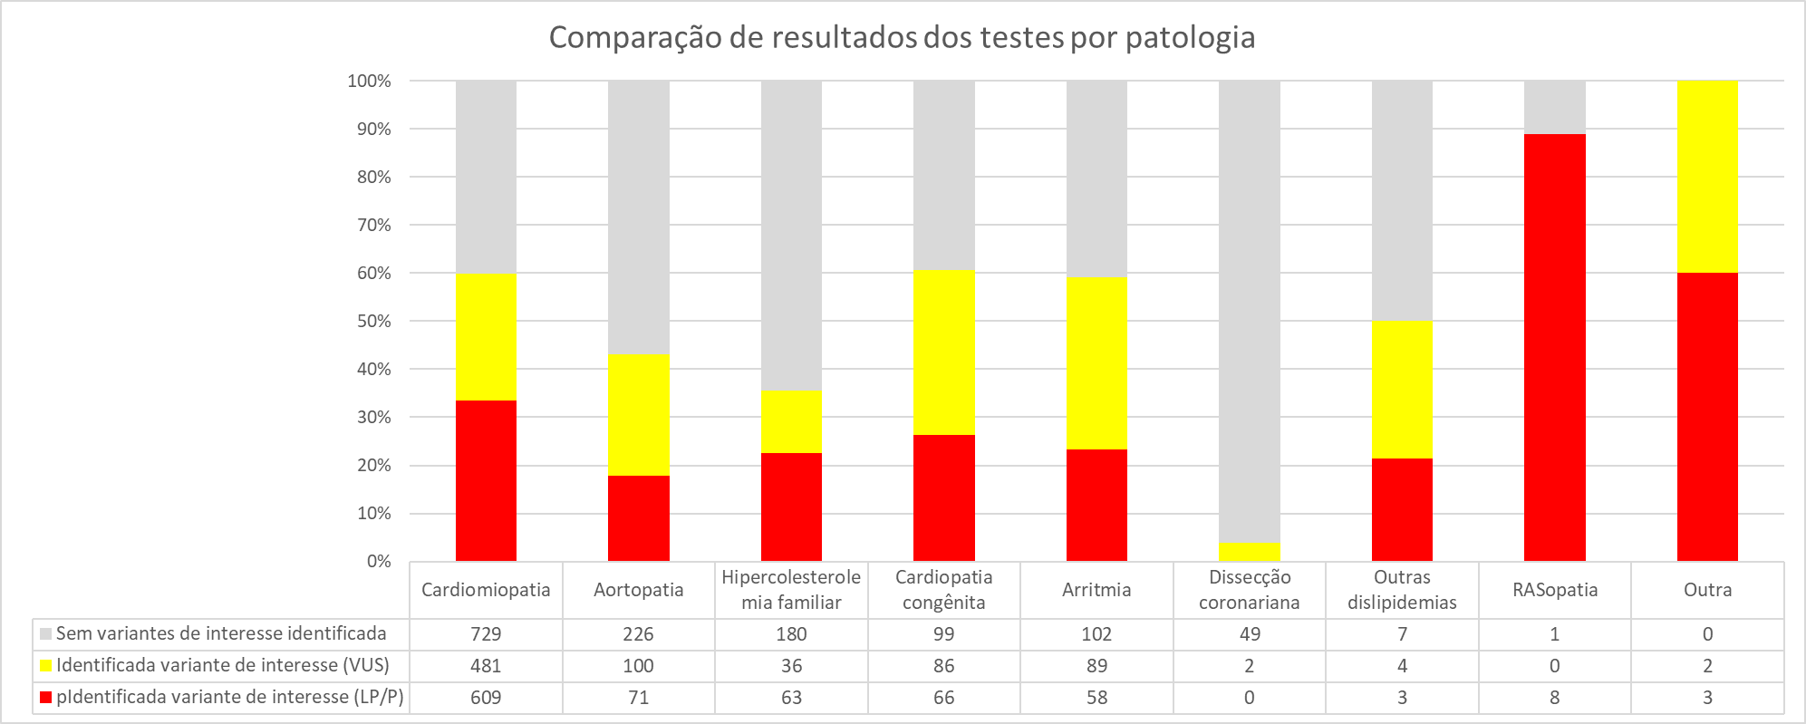
BR - CardioGen
Unpublished data - CardioGen

Slide 21
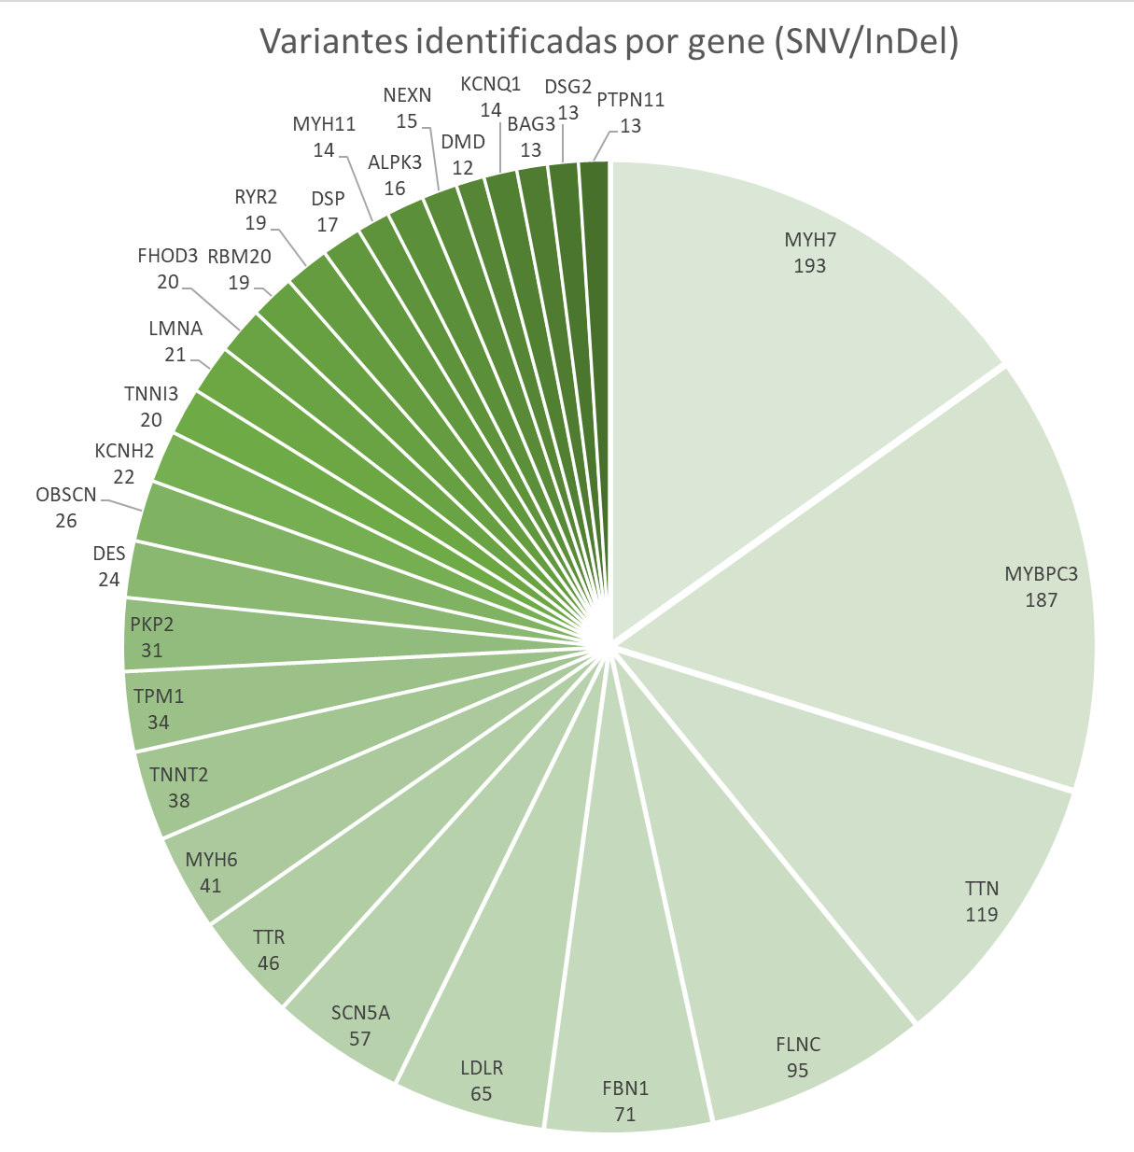
BR - CardioGen
Unpublished data - CardioGen

Slide 22
Unpublished data - CardioGen
BR - CardioGen

Slide 23
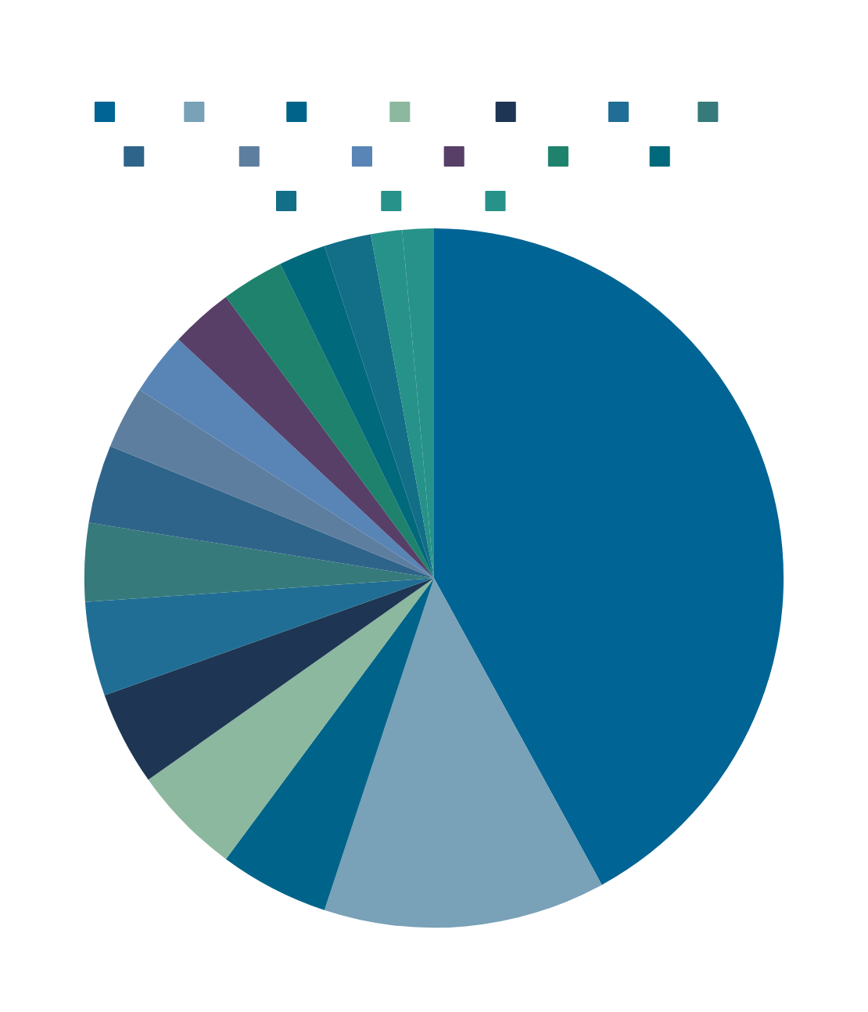
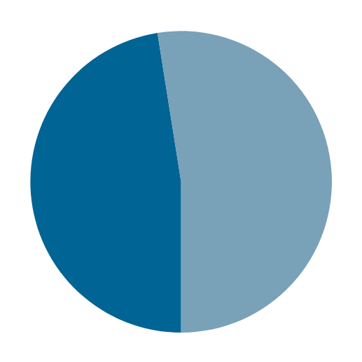
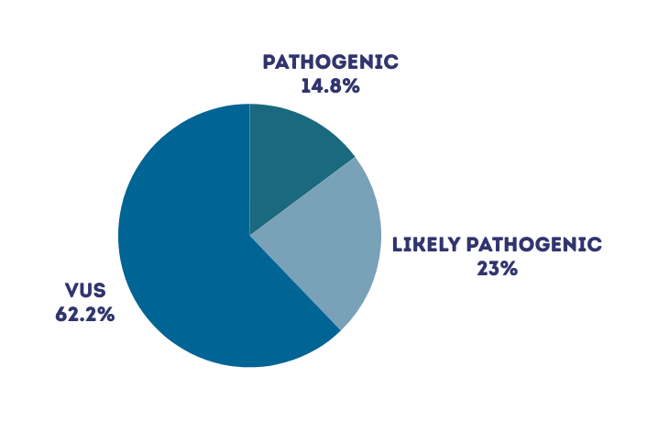
Dilated Cardiomyopathy
N = 718
main genes
PKP2
2,9%
NEXN
2,9%
DPS
2,9%
Relevant variants not found
45,7%
ALPK3
2,9%
Relevant variants found
52,5%
RBM20
3,6%
DMD
3,6%
TTN
42%
Pathogenic
7.8%
TTR
4,3%
TNNT2
4,3%
Likely Pathogenic
12%
LMNA
5,1%
VUS
32.6%
FLNC
13%
BAG3
5,1%

Slide 24
Unpublished data - CardioGen
BR - CardioGen

Slide 25
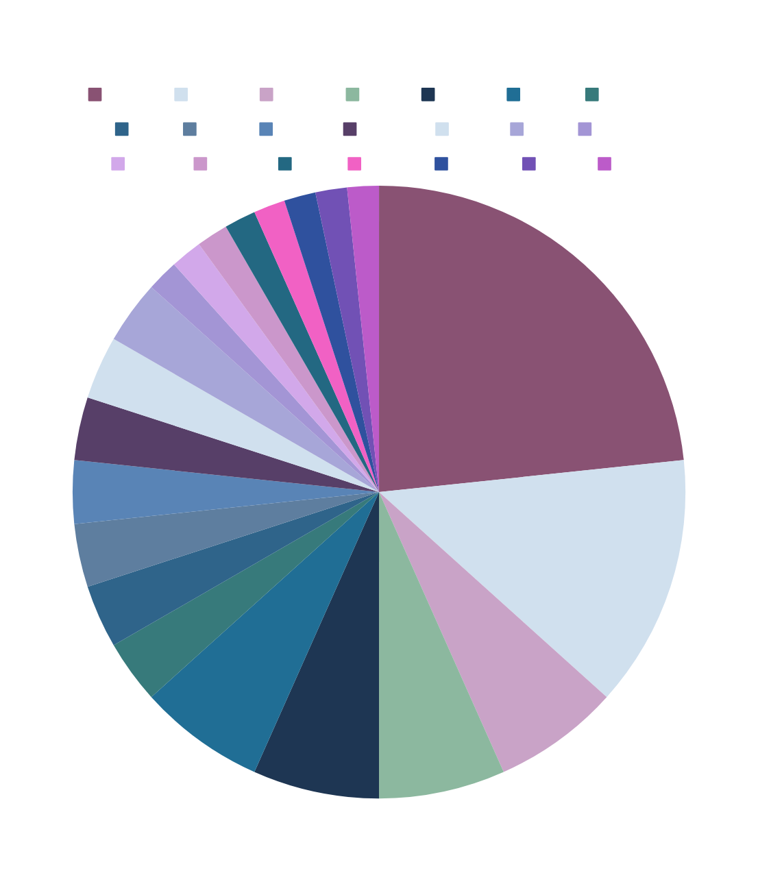
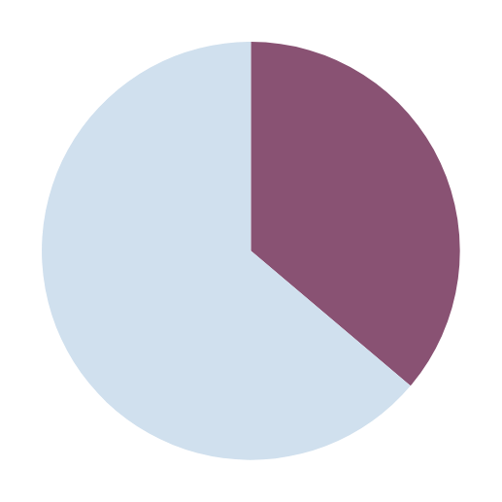
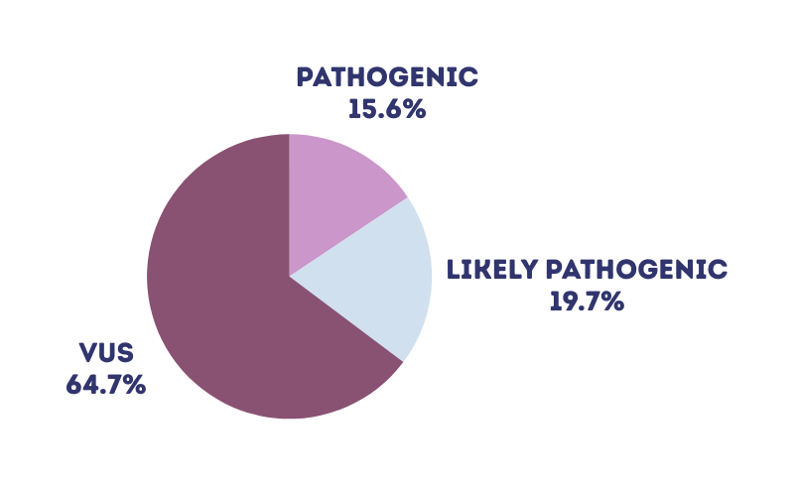
ARRHYTHMIAS
N = 282
main genes
TTN
3,3%
SCN5A
23,3%
RYR2
3,3%
Relevant variants not found
36.2%
Relevant variants
63.8%
PRKAG2
3,3%
KCNJ23,3%
DSG2
3,3%
KCNH2
13,3%
Pathogenic
9.9%
DES
3,3%
CACNA1C
3,3%
Likely Pathogenic
12.6%
LMNA
6,7%
CASQ2
6,7%
FLNC
6,7%
VUS
30%
KCNQ1
6,7%

Slide 26
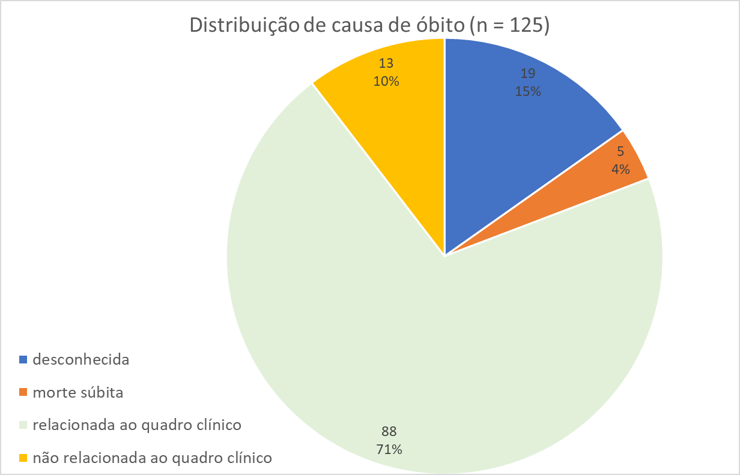
Visão geral - óbitos
125 óbitos
118 casos com resultado
39 casos segregados
64 familiares testados
29 (45%) variante genética identificada
Unpublished data - Cardiogen

Slide 27
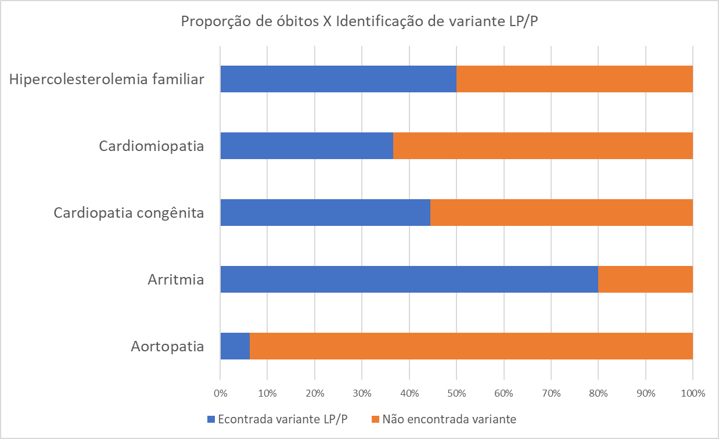
Visão geral - óbitos
n= 118
positividade
em óbitos = 35%
Unpublished data - Cardiogen

Slide 28
Take Home messages
Integração múlti-ômicas permite medicina individualizada, com diagnóstico precoce e tratamento direcionado
Autópsia molecular permite evidenciar causas de morte súbita não especificada, levando a pronta análise de familiares para prevenção de novos eventos

Slide 29
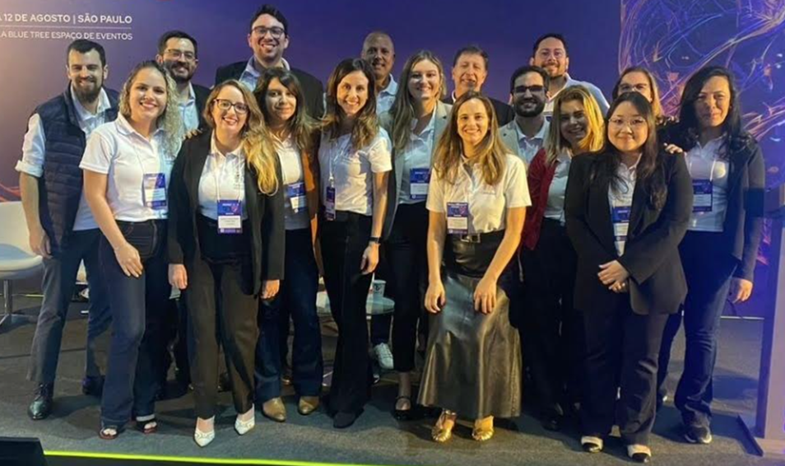

Slide 30
OBRIGADO!

